Slide 1
《你們當效法我》第八課 - 3月4日
哥林多前、後書概論
課程內容：4個方面
哥林多教會和書信的背景:
哥林多前書應該瞭解的內容：成長中的教會問題
哥林多後書該瞭解的內容： 主工人的品格
一點討論：成長中的教會問題

Slide 2
一.哥林多教會和書信的背景
哥林多教會是保羅第二次宣教旅行時建立的教會 (使徒行傳18:1-17)
哥林多前後書是保羅第三次宣教旅行時書中所寫
一共至少有四封寫給哥林多教會的信

Slide 3
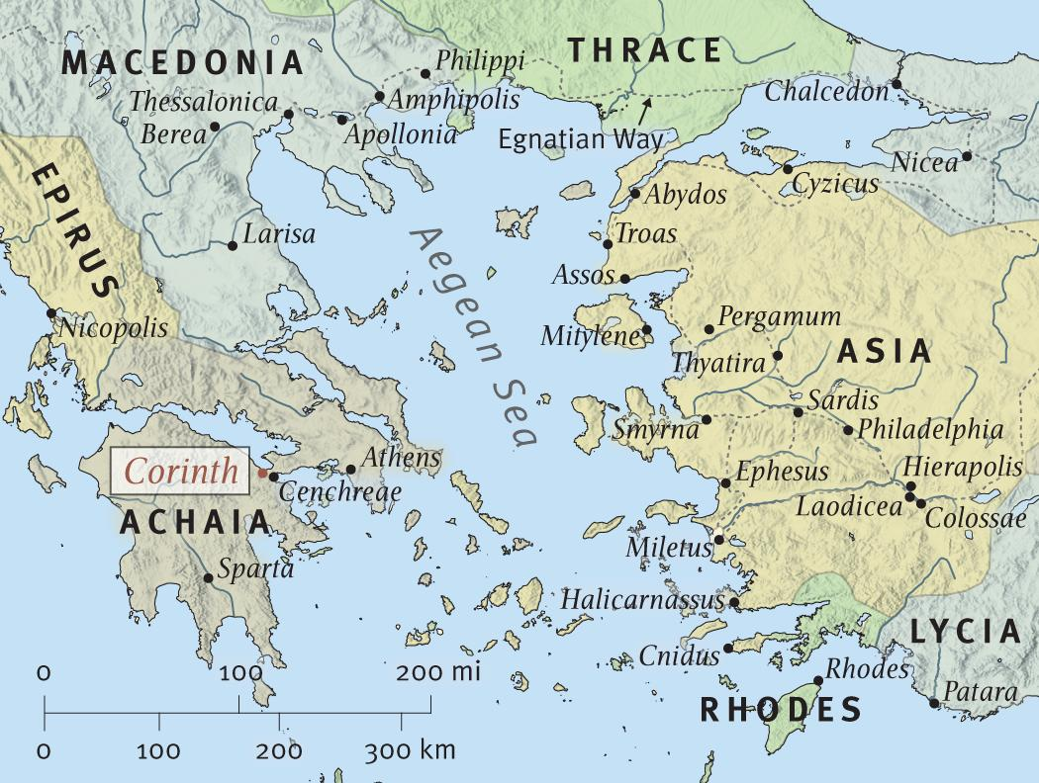
馬其頓
帖撒羅尼迦
腓立比
庇哩亞
特羅亞
亞西亞
亞該亞
雅典
1年6個月
哥林多
以弗所
亞居拉
百基拉
亞波羅
亞居拉
百基拉
亞波羅
保羅第二次旅行傳道

Slide 4
馬其頓
保羅第三次
旅行傳道
亞西亞
哥林多
(保羅第二次造訪哥林多)
以弗所
2年3個月
亞該亞
第一封信
哥林多前書

Slide 5
馬其頓
保羅第三次
旅行傳道
亞西亞
哥林多
(保羅鎩羽而歸)
以弗所
2年3個月
亞該亞
哥林多前書
(流淚、嚴厲的書信)

Slide 6
馬其頓
保羅第三次
旅行傳道
特羅亞
我從前為基督的福音到了特羅亞，主也給我開了門。(林後2:12)
亞西亞
哥林多
以弗所
2年3個月
(提多送信)
亞該亞
哥林多前書
(流淚、嚴厲的書信)
以弗所暴動
… 我們從前在亞西亞遭遇苦難，被壓太重，力不能勝，甚至連活命的指望都絕了。(林後1:8)

Slide 7
馬其頓
保羅第三次
旅行傳道
腓立比
哥林多後書
(提多帶來好消息)
那時，因為沒有遇見兄弟提多，我心裏不安，便辭別那裏的人往馬其頓去了。(林後2:13)
特羅亞
亞西亞
哥林多
以弗所
2年3個月
亞該亞
哥林多前書
(流淚、嚴厲的書信)
以弗所暴動

Slide 8
(第一封書信)
(不可與淫亂者相交)
哥林多前書
論教會的問題
相
隔
約
一
年
(流淚、嚴厲的書信)
(責備哥林多教會)
哥林多後書
論主工人的特質

Slide 9
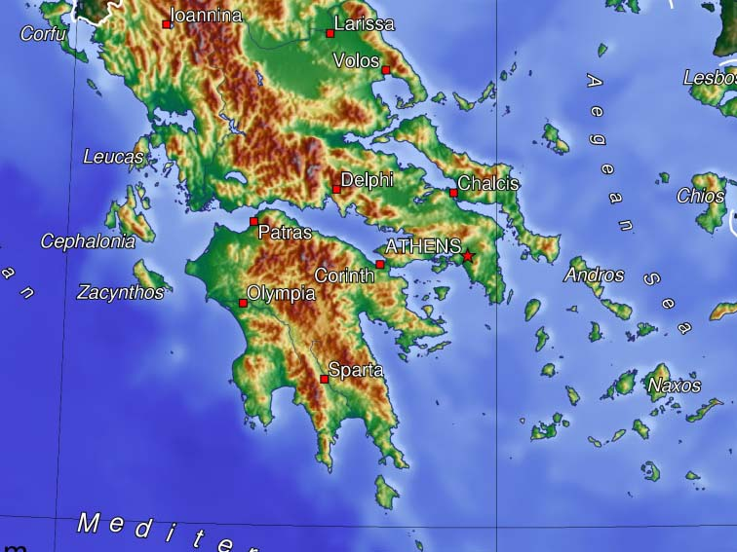
雅典
哥林多
危險海域

Slide 10
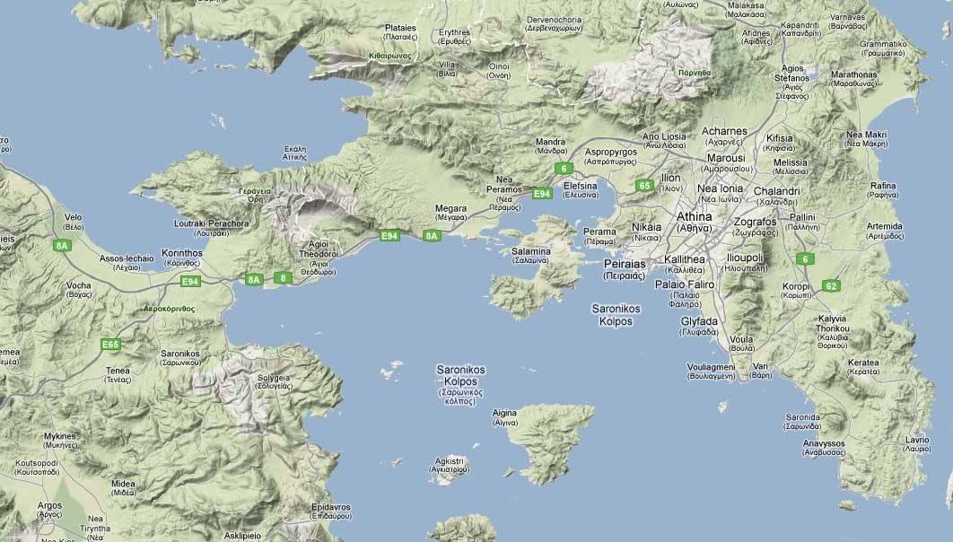
希臘人每兩年在此舉行地峽運動會，其規模僅次於奧林匹克運動會。
運河
雅典
利劍港
地峽
哥林多
小船就拖曳上岸，大船就卸貨轉運
堅革哩

Slide 11
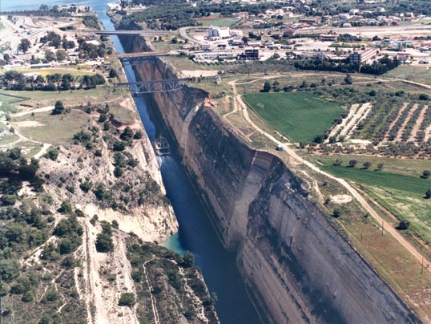
哥林多運河
尼祿時動工開鑿
19世紀末才完工通航

Slide 12
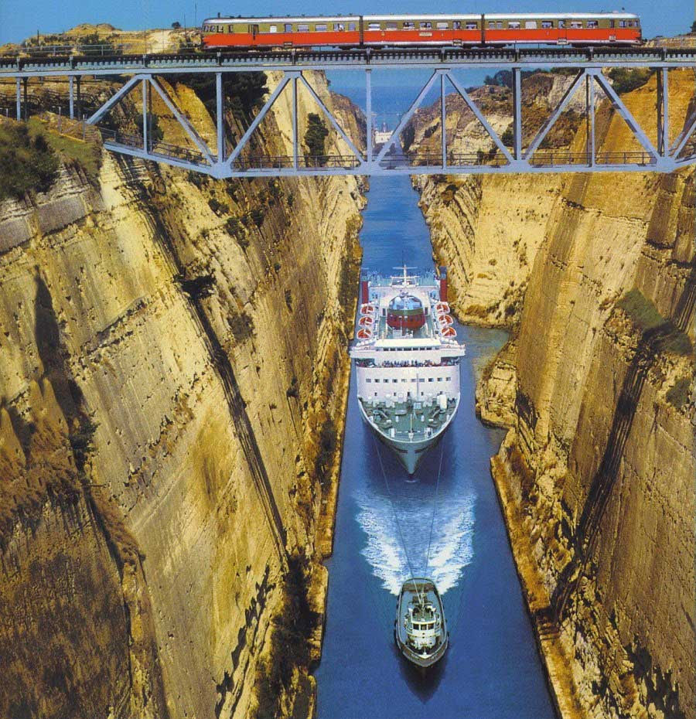
哥林多運河
尼祿時動工開鑿
19世紀末才完工通航

Slide 13
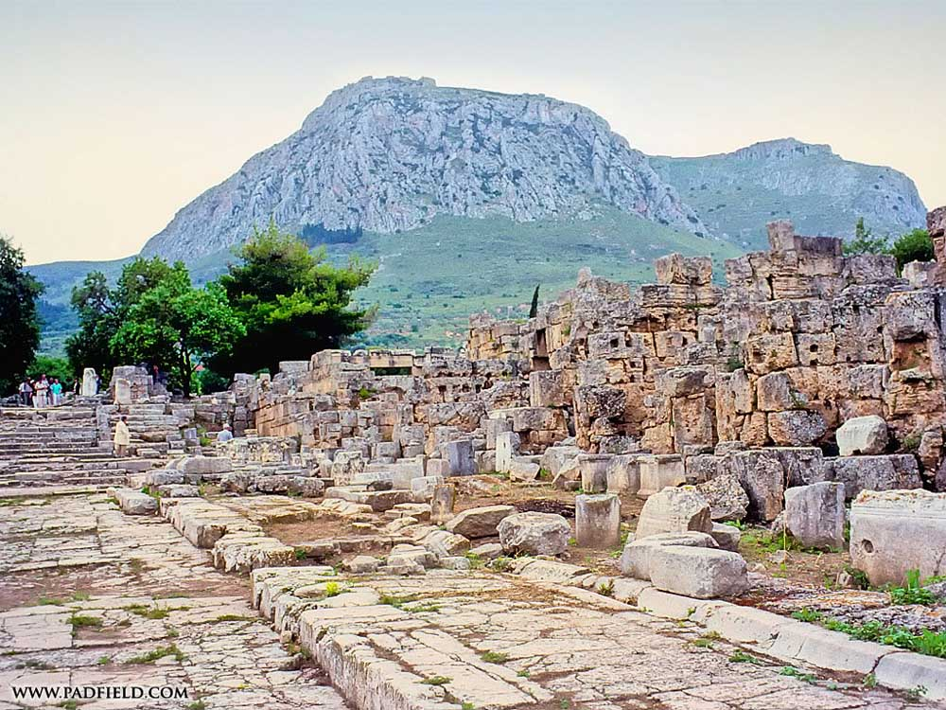
哥林多：古街道遺跡
亞該亞首府
保羅時代希臘第一大城，人口約25萬
人種複雜，一大部分是奴隸
居民以荒淫放蕩著稱

Slide 14
哥林多：古街道遺跡
衛城：上有阿芙蘿黛女神廟
(相當於羅馬神話的維納斯，
為愛、美與性感之女神)，
其中有一千廟妓。

Slide 15
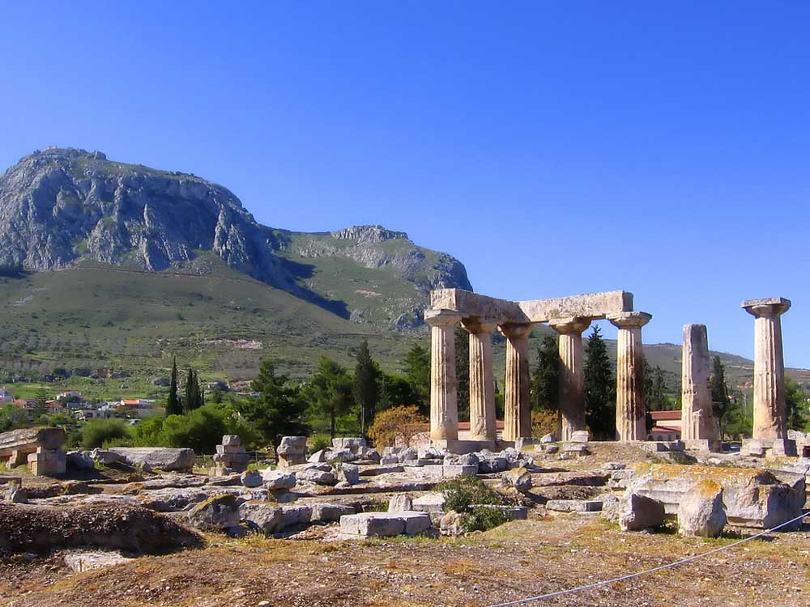
哥林多
衛城
太陽神廟遺跡

Slide 16
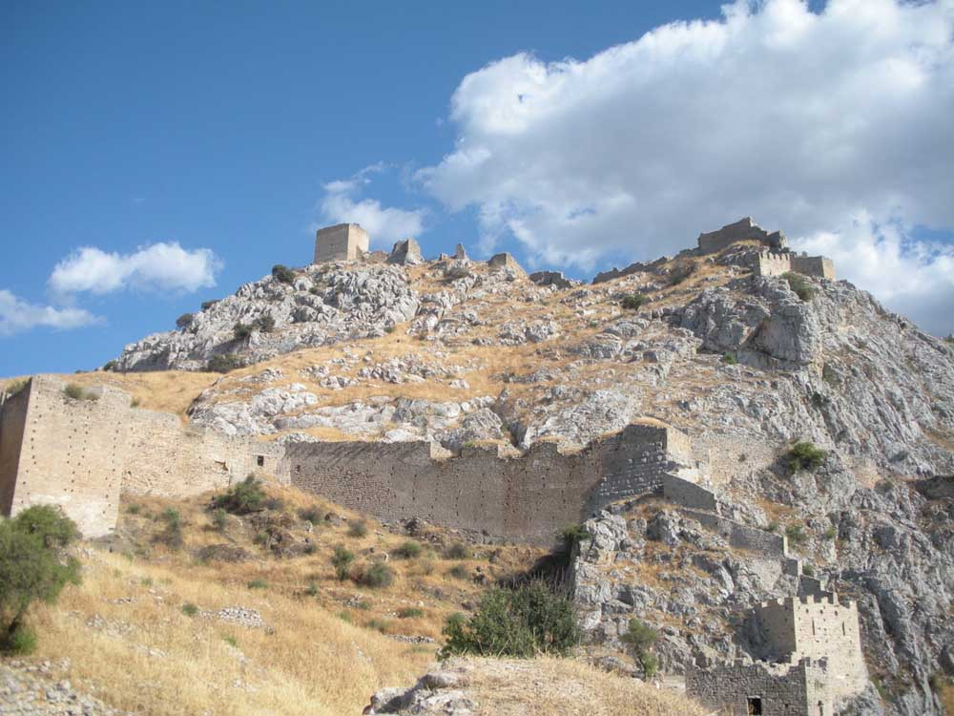
哥林多的衛城遺跡

Slide 17
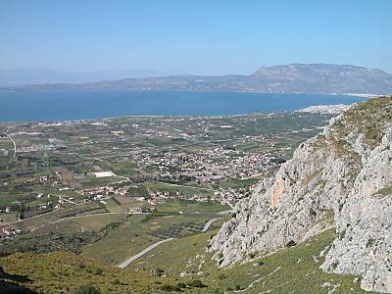
從衛城俯瞰哥林多
哥林多運河
哥林多古城

Slide 18
二、哥林多前書概論：耶穌基督並他釘的十字架
2.1. 前書的寫作背景和目的 : 成長中的教會面臨的問題
派別、紛爭、論斷、訴訟、淫亂、婚姻、復活、蒙頭、恩賜、
方言、奉獻、禮儀、食物、 地位……..
2.2、前書的鑰節與鑰字 : 2:2; 十字架
2.3.前書的中心信息 :“榮耀的十字架”，基督是神的智慧。
一切教會問題只要靠著基督，靠著十字架的道路來解決。十字架就是神的智慧、公義、聖潔、救贖。

Slide 19
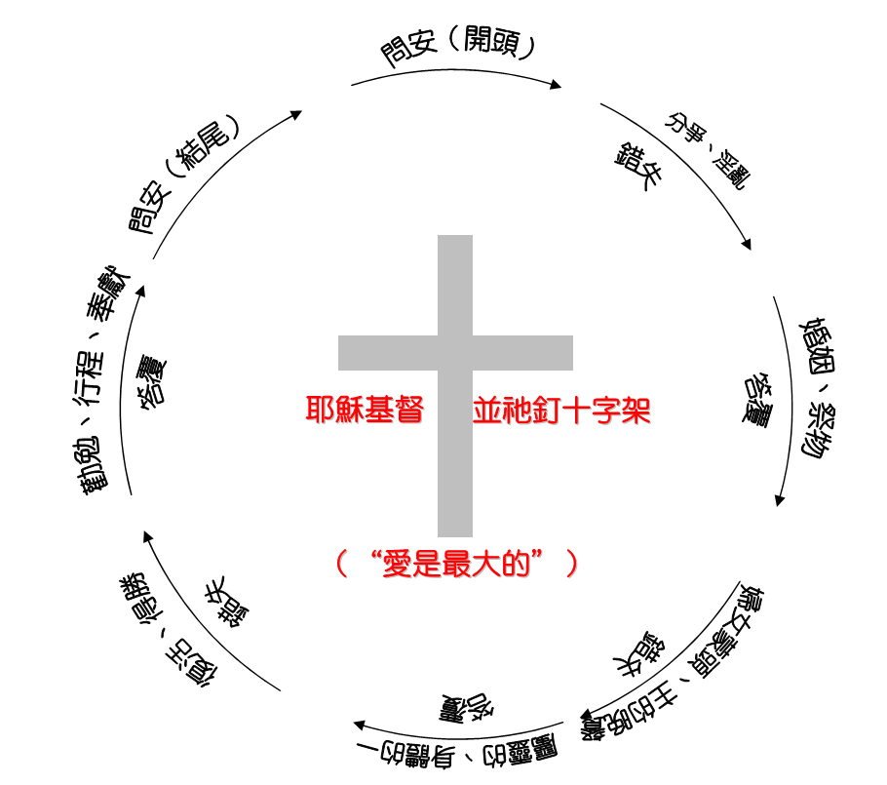
2.4、分段:
1、引言 (1:1-9)
2、合一對結黨(1:10-4:21)
3、聖潔對淫亂(5:1-6:20)
4、自由對放縱(7:1-11:1)
5、身體對混亂(11:2-14:40)
6、復活對絕望(15:1-58)
7、結語 (16:1-16:24)

Slide 20
二、哥林多後書概論：耶穌基督並他釘的十字架
2.1. 後書的寫作背景和目的 : 在成長中的教會中，神的工人所面臨的難處與應對：活在基督和十字架的實際中。
2.2、後書的鑰節與鑰字 : 4:7; 榮耀、安慰
2.3. 後書的中心信息 : 十字架的榮耀，基督是神的能力
主的工人應有的性格：
僕人的榜樣、父母的心腸、神話語同在的明證
2.4. 分段: 最個人化、最沒有系統的一封信

Slide 21
四、一點討論：成長中的教會問題
哥林多教会有哪些问题？这一问题在今日是否还在？每人思考一两个问题即可
保罗在书信中对所提问题的原则是什么？如何运用在今日的教会生活
保罗在书信中，关于主工人的性格（品格），有哪些论述？这些性格，对我这个人有怎样的提醒或激励？思考一两个点即可。

